Slide 1

Web Intelligence Meeting Scheduler
WIMS
Διαδικτυακή Εφαρμογή online
Meeting Scheduler
Ιωάννης Χριστούδης
Μίντης Δημήτριος
Μεριμάνης Θεοχάρης
Άγγελος Κωνσταντίνου
Για τα πλαίσια του μαθήματος
ΜΗΧΑΝΙΚΗ ΛΟΓΙΣΜΙΚΟΥ

Slide 2
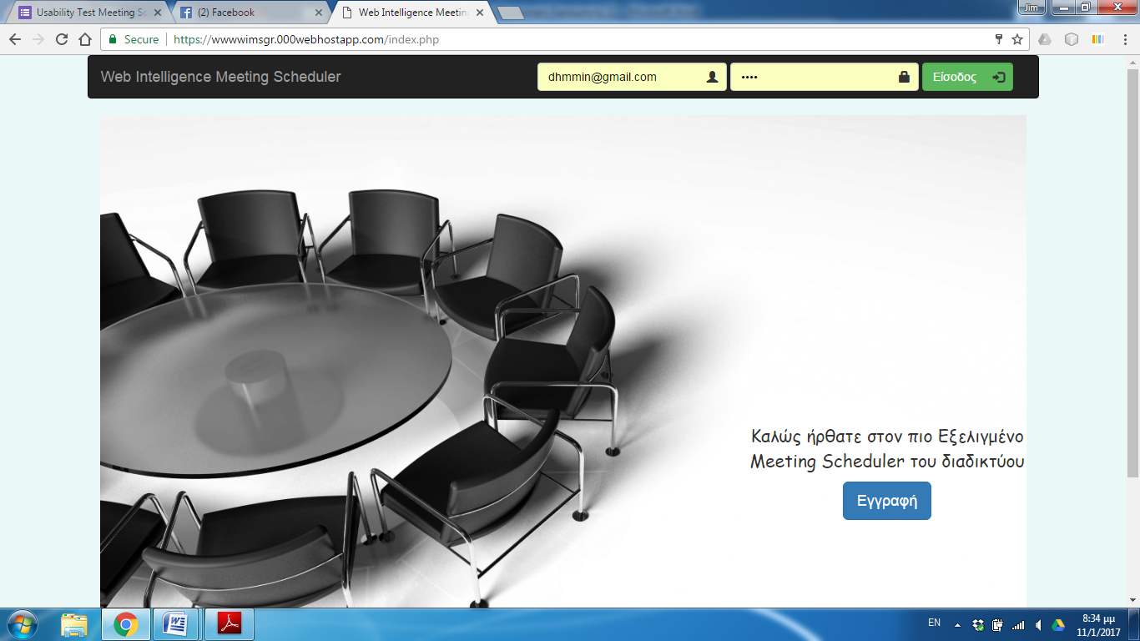

Slide 3
Τεχνολογία Συστήματος
Τεχνολογικές Λειτουργικές Απαιτήσεις
Login(Προτεραιότητα: Υψηλή).
Sign up(Προτεραιότητα: Υψηλή).
Καταχώρηση Meeting- Χαρακτηριστικά(Προτεραιότητα: Υψηλή).
Admin μέρος διαχείρισης της Βάσης(Προτεραιότητα: Υψηλή).
Admin μέρος διαχείρισης των παραμέτρων της εφαρμογής(Προτεραιότητα: Υψηλή).

Slide 4
Τεχνολογία Συστήματος
Τεχνολογικές Μη Λειτουργικές Απαιτήσεις
Απόκριση Συστήματος σε λογικό χρονικό διάστημα(Προτεραιότητα: Υψηλή).
Φιλικό προς τον χρήστη/Εύχρηστο(Προτεραιότητα: Υψηλή).
Ανθεκτικό σε λάθος δεδομένα εισόδου(Προτεραιότητα: Υψηλή).
Προστασία προσωπικών δεδομένων/Ασφάλεια(Προτεραιότητα: Υψηλή).

Slide 5
Framework 1/2
HTML
CSS3,
BOOTSTRAP 3
PHP5 - object oriented programming

Slide 6
Framework 2/2
MySQL
Javascript
Jquery
AJAX

Slide 7
Προκλήσεις
Η συνοχή του σχεδιασμού
Οι επιδόσεις
Η ασφάλεια
Η αξιοπιστία
Η ευχρηστία

Slide 8
Τελικό Αποτέλεσμα
Συναντήσεις Ομαδας
Messenger Meetings
Usability Test
Δοκιμές Λογισμικου-Διορθώσεις
΄Ελεγχοι

Slide 9
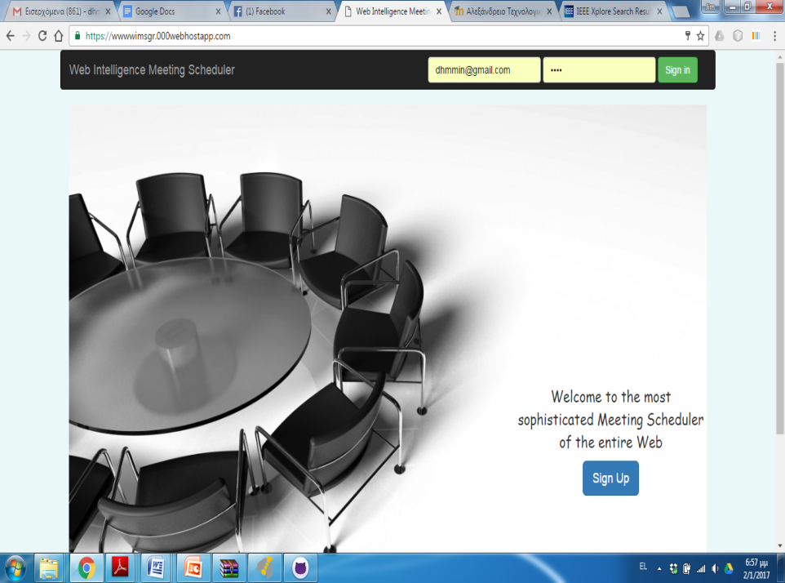

Usability Test
Mέθοδος διαμορφωτικής μελέτης (formativestudy)
αυτοματοποιημένο έλεγχο ( automatedstudy)-GoogleDocs

Slide 10
ΕΥΧΑΡΙΣΤΟΥΜΕ

